Slide 1
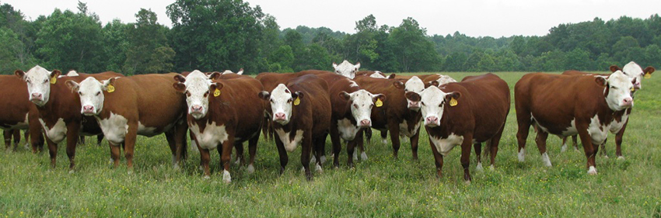
Анализ бонитировки крупного рогатого скота мясного направления продуктивности.
Анализ бонитировки отрасли свиноводства.
О государственной услуге «Выдача заключений о соответствии (несоответствии) деятельности лица требованиям, предъявляемым к определенному виду организации по племенному животноводству»

Slide 2
Племенная база мясного скотоводства
Предприятие | Вид организа ции | Поголовье скота |  | Выход телят по итогам 2015 года | Среднесу- точный привес
 |  | всего | в т.ч. коров
ФГУП ПЗ «Нива» ФСИН России | ПЗ | 761 | 280 | 83 | 1042
СПК (к-з) «Коммунизм» | ПР | 241 | 100 | 83 | 843
ООО «Красный партизан» | ПР | 228 | 95 | 108 | 888
АО «Агрофирма «Немский» | ПР | 2105 | 833 | 96 | 1045

Slide 3
ЧИСЛЕННОСТЬ И КЛАССНЫЙ СОСТАВ КРУПНОГО РОГАТОГО СКОТА ГЕРЕФОРДСКОЙ ПОРОДЫ В ПЛЕМЕННЫХ ПРЕДПРИЯТИЯХ КИРОВСКОЙ ОБЛАСТИ
Половозрастная группа | Всего пробонитировано, голов | Распределение по классам
 |  | Элита-рекорд | Элита | I класс
Всего крупного рогатого скота | 2741 | 1523 | 746 | 446
в т.ч. коровы | 1308 | 916 | 166 | 220
быки-производители | 29 | 28 | 1 | -
телки старше 2-х лет и нетели | 224 | 206 | 15 | 3

Slide 4
РАСПРЕДЕЛЕНИЕ КОРОВ ПО ЖИВОЙ МАССЕ
ГРУППЫ КОРОВ ПО ВОЗРАСТУ | 350 и менее | 351-400 | 401-450 | 451-500 |  | 501-550 |  | 551-600 | Более 600 | Соответ. 1 кл и выше, гол/%
ПЛЕМЕННОЙ ЗАВОД
3-ех лет |  |  |  | 40 |  | 52 |  | 4 |  | 96/100
4-ех лет |  |  |  |  |  | 25 |  | 8 |  | 33/100
5 лет и старше |  |  |  |  |  | 5 |  | 140 | 6 | 151/100
Итого по стаду |  |  |  | 40 |  | 82 |  | 152 | 6 | 280/100
ПЛЕМЕННЫЕ РЕПРОДУКТОРЫ
3-ех лет |  | 3 | 17 |  | 84 |  | 127 | 38 | 6 | 272/99
4-ех лет |  | 2 |  |  | 8 |  | 63 | 44 | 15 | 129/98
5 лет и старше |  |  | 3 |  | 9 |  | 63 | 320 | 226 | 608/98
Итого по стаду |  | 5 | 20 |  | 101 |  | 253 | 402 | 247 | 1009/98

Slide 5
ХАРАКТЕРИСТИКА КОРОВ ПО МОЛОЧНОСТИ
Вид племенной организации | I ОТЕЛ |  |  | II ОТЕЛ |  |  | III ОТЕЛ
 | Кол-во коров, гол | Выращено телят к отъему, гол | Масса телят в 205 дней, кг | Кол-во коров, гол | Выращено телят к отъему, гол | Масса телят в 205 дней, кг | Кол-во коров, гол | Выращено телят к отъему, гол | Масса телят в 205 дней, кг
ПЗ | 58 | 35 | 207 | 60 | 42 | 198 | 162 | 110 | 203
ПР | 225 | 144 | 208 | 118 | 75 | 212 | 685 | 446 | 217

Slide 6
РАСПРЕДЕЛЕНИЕ МОЛОДНЯКА ПО ЖИВОЙ МАССЕ
Вид племенной организации | БЫЧКИ |  |  | ТЕЛКИ
 | Всего, гол | Соответ. 1 кл и выше | Живая масса 1 головы, кг | Всего, гол | Соответ. 1 кл и выше | Живая масса 1 головы, кг
Племенной завод
205 дней | 94 | 94 | 212 | 123 | 120 | 198
12 месяцев | 69 | 66 | 326 | 83 | 81 | 290
15 месяцев | 35 | 33 | 405 | 55 | 50 | 336
Племенные репродукторы
205 дней | 338 | 291 | 222 | 489 | 421 | 204
12 месяцев | 93 | 79 | 332 | 353 | 321 | 297
15 месяцев | 23 | 20 | 436 | 270 | 260 | 358

Slide 7
Ведомость породного и классного состава свиней
Половозрастная группа | Порода | Пробонитировано голов | В том числе
 |  |  | элита | 1 класс
Хряки - производители | Крупная белая | 143 | 139 | 4
 | Ландрас | 49 | 49 | 0
Свиноматки основные и проверяемые | Крупная белая | 2390 | 1990 | 375
 | Ландрас | 357 | 357 | 0

Slide 8
Продуктивность свиноматок
Наименование предприятия | Результаты опоросов |  |  | Результат отъема в 30 дней
 | Количество основных свиноматок, гол |  | Многоплодие, гол | Количество поросят, гол | Средняя масса гнезда, кг
Племенные заводы
СПК ПЗ «Соколовка» |  | 265 | 12,7 | 10,3 | 74,2
СПК ПЗ «Красный Октябрь» |  | 250 | 10,3 | 9,6 | 75,2
Племенные репродукторы
ЗАО «Заречье» |  | 1200 | 11,3 | 10,4 | 82,9
ЗАО «Октябрьский» |  | 190 | 11,6 | 10,6 | 81,9

Slide 9
Оценка ремонтного молодняка при живой массе 100 кг (за год)
Наименование предприятия | Всего оценено, голов |  | Скороспелость, дней | Затраты корма на 1 кг прироста, кг | Толщина шпика над 6-7 грудным позвонком, мм
Племенные заводы
СПК ПЗ «Соколовка» (крупная белая) | 1070 | 193 |  | 3,5 | 24,0
СПК ПЗ «Красный Октябрь» (ландрас) | 974 | 179 |  | 3,3 | 19,3
Племенные репродукторы
ЗАО «Заречье» (крупная белая) | 1291 | 181 |  | 3,3 | 23,2
ЗАО «Октябрьский» (крупная белая) | 192 | 194 |  | 3,3 | 22,0

Slide 10
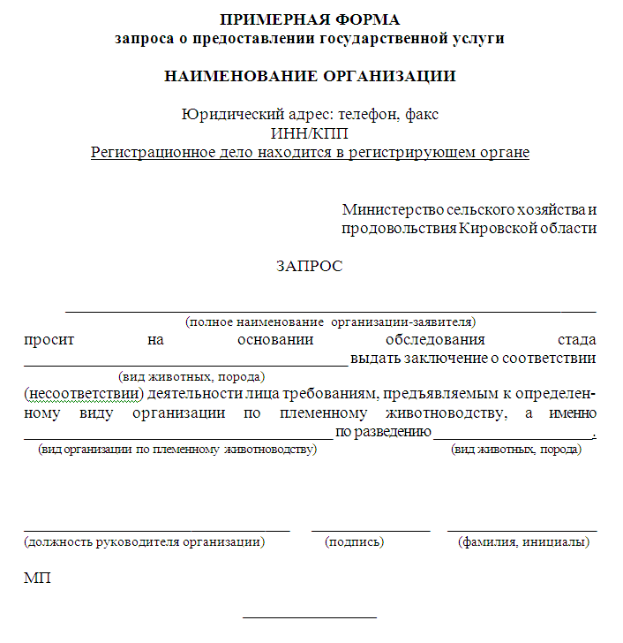
ЗАПРОС

Slide 11
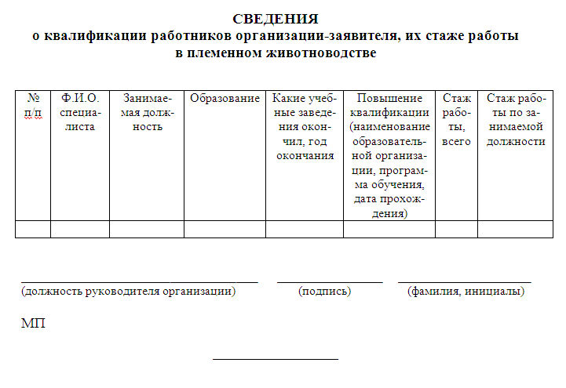

Slide 12
